Slide 1


MESTRADO EM GESTÃO DE RECURSOS HUMANOS METODOLOGIA DE INVESTIGAÇÃO
Daniel Seabra Lopes: danielslopes@iseg.ulisboa.pt
Amílcar Moreira: amoreira@iseg.ulisboa.pt

Slide 2
i. métodos qualitativos: a observação etnográfica

Slide 3
observação etnográfica
participante (falar, interagir com as pessoas estudadas) | não participante (observar apenas...)

Slide 4
observação etnográfica
o método qualitativo por excelência.
implica a presença continuada do investigador num determinado contexto de estudo (“terreno”) e a recolha de dados em primeira mão por via da observação, do contacto direto com pessoas, da vivência de situações.
os dados ficam registados num diário de campo.

Slide 5
observação etnográfica
etnografia: termo que designa um método apoiado em trabalho de campo de longa duração ou intensivo; ou o produto duma investigação assente nesse método.
vinda das ciências sociais fundamentais é, cada vez mais usada nas ciências sociais aplicadas (microsoft, nokia, IBM, intel, xerox recorrem regularmente à etnografia).

Slide 6
observação etnográfica
uma forma de investigação que recolhe dados com a preocupação de compreender a (i)racionalidade do outro, o outro cultural, o outro submisso, o outro iletrado, o outro não-ocidental; mas também pode ser usada para abordar o banal e o familiar, aquilo que se encontra mais próximo e que pensamos conhecer bem.
Caria, Telmo (2002). A construção etnográfica do conhecimento em ciências sociais: reflexividade e fronteiras. in Caria, T. (ed.), Experiência Etnográfica em Ciências Sociais, pp. 9-20. Porto: Afrontamento.

Slide 7
observação etnográfica
«uma modalidade metodológica de resolução de enigmas»: consiste em descobrir aquilo que as pessoas de um determinado local (unidade de estudo) já sabem há muito, dizendo-o depois dum modo que essas pessoas nunca diriam —podendo levá-las a redescobrir uma realidade acerca da qual pensavam saber tudo.
Fernandes, Luís (2002). Um diário de campo nos territórios psicotrópicos: as facetas da escrita etnográfica. in Caria, T. (ed.), Experiência Etnográfica em Ciências Sociais, pp. 23-40. Porto: Afrontamento

Slide 8
observação etnográfica
na etnografia, o principal instrumento de recolha de dados é a pessoa do próprio investigador. neste sentido, a etnografia é sempre assumidamente parcial e também, em certa medida, subjetiva.

Slide 9
observação etnográfica
autoetnografia: observação etnográfica levada a cabo no local onde o observador já vive e/ou trabalha, não sendo, portanto, uma pessoa “estranha” (a observação pode estar centrada na pessoa da própria investigadora, aproximando-se da autobiografia, ou nas pessoas em volta)

Slide 10
observação etnográfica
implica uma relação intensa com a escrita, nomeadamente através da redacção de um diário de campo. este texto destina-se a fixar aquilo que os órgãos dos sentidos vão captando.

Slide 11
observação etnográfica

Slide 12
observação etnográfica
a etnografia como construção potencialmente:
— pluri-técnica (Caria, 2002) (envolve múltiplos procedimentos e saberes operatórios: entrevistas, inquéritos, contagens, etc.);
— polifónica (contém várias vozes);
— multigénero (envolve várias técnicas de registo e narrativa).

Slide 13
observação etnográfica
vantagens:
— obtenção de dados em primeira mão / inéditos;
— observação em tempo real, à medida que as coisas acontecem (inclui as dimensões do não-verbal e do imprevisto);
— combina bem com outros métodos.

Slide 14
observação etnográfica
desvantagens:
— acessibilidade ao terreno nem sempre é garantida;
— morosidade;
— custos da investigação;
— dificuldade da investigação.

Slide 15
observação etnográfica
técnicas de amostragem aplicáveis ao trabalho de campo etnográfico:
— amostragem intencional: seleção de informantes / atividades de acordo com um certo número de critérios estabelecidos pelo investigador (idade, género, ocupação, etc.)

Slide 16
observação etnográfica
— amostragem casuística: selecção de informantes / actividades de acordo com a sua disponibilidade / receptividade para colaborar na investigação
— amostragem em bola de neve: o investigador usa um primeiro grupo de informantes e pede-lhes que o apresentem a mais pessoas, e assim por diante (útil também para entrevistas).

Slide 17
observação etnográfica
técnicas de recolha de informação qualitativa durante o trabalho de campo:
— observação (participante e não participante);
— shadowing;
— entrevistas como conversas / informais / não estruturadas, versando sobre acontecimentos recentes;

Slide 18
observação etnográfica
técnicas de recolha de informação qualitativa durante o trabalho de campo:
— entrevistas formais (individuais ou coletivas);
— organização de mini-eventos para facilitar a presença no terreno (almoços, sessões de fotografia ou desenho);
— recolha / produção documental (relatórios, cartas, fotos, desenhos, etc.).

Slide 19
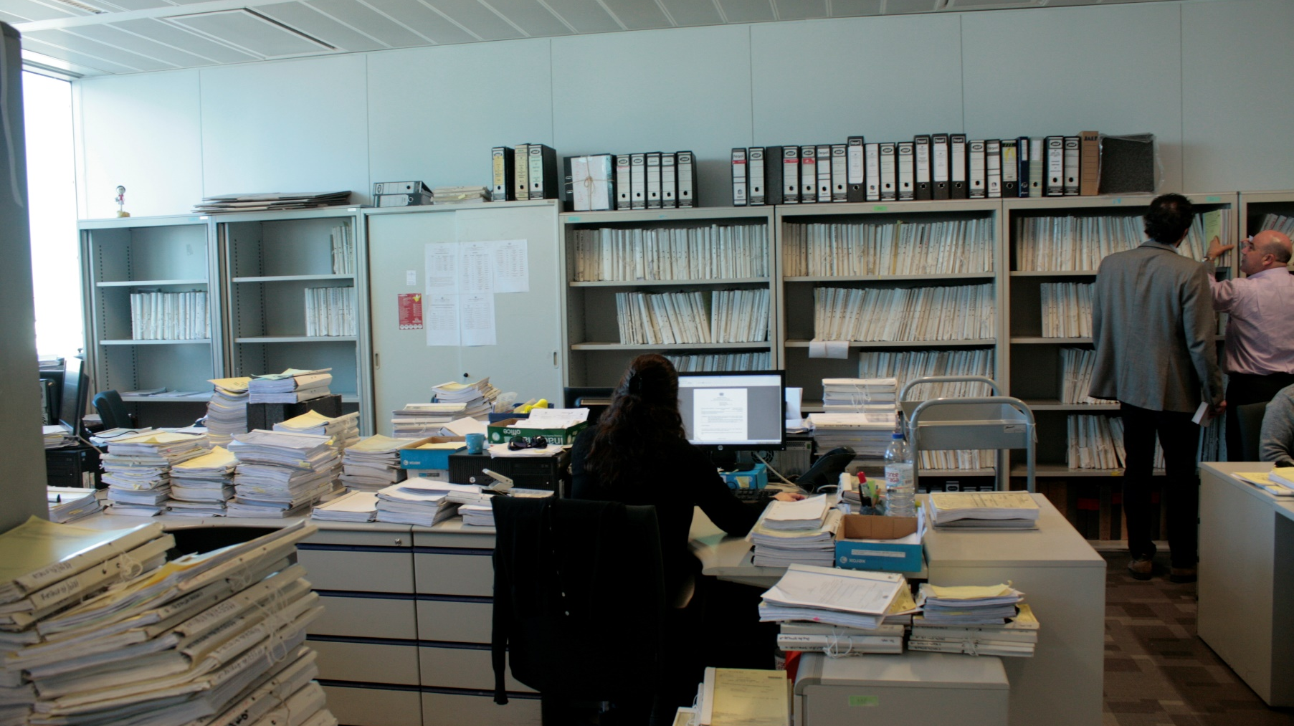

Slide 20
ii. o diário de campo

Slide 21
o diário de campo
técnicas de registo (dois momentos):
momento 1: notas manuscritas rápidas tiradas num bloco aquando da observação (ou pouco depois disso);

Slide 22
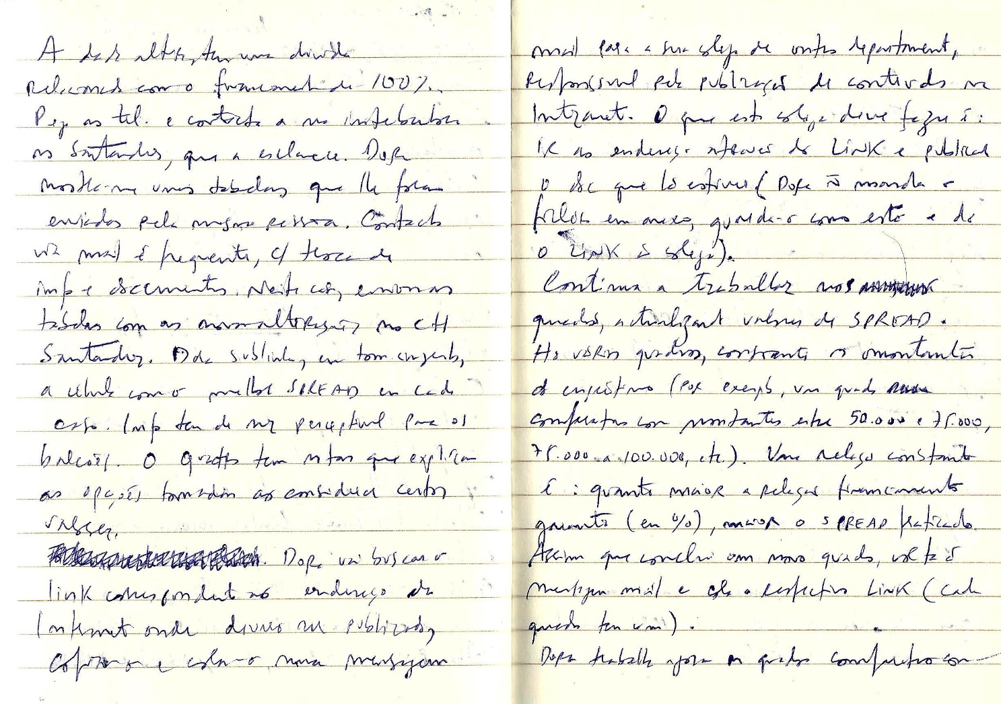

Slide 23
o diário de campo
registo in situ depende das condições oferecidas pelo trabalho de campo: em certos casos, mesmo os apontamentos rápidos têm que ser tomados a posteriori, para não perturbar a normalidade das situações observadas; noutros casos, a redação do texto mais desenvolvido pode ser feita no próprio local de trabalho de campo, onde o etnógrafo se instala com o seu laptop e revê as notas do dia.

Slide 24
o diário de campo
técnicas de registo (dois momentos):
momento 2: redação de um texto desenvolvido, dando conta do que se observou durante o dia (o texto desenvolvido constitui o diário de campo propriamente dito e deve ser redigido no computador).

Slide 25
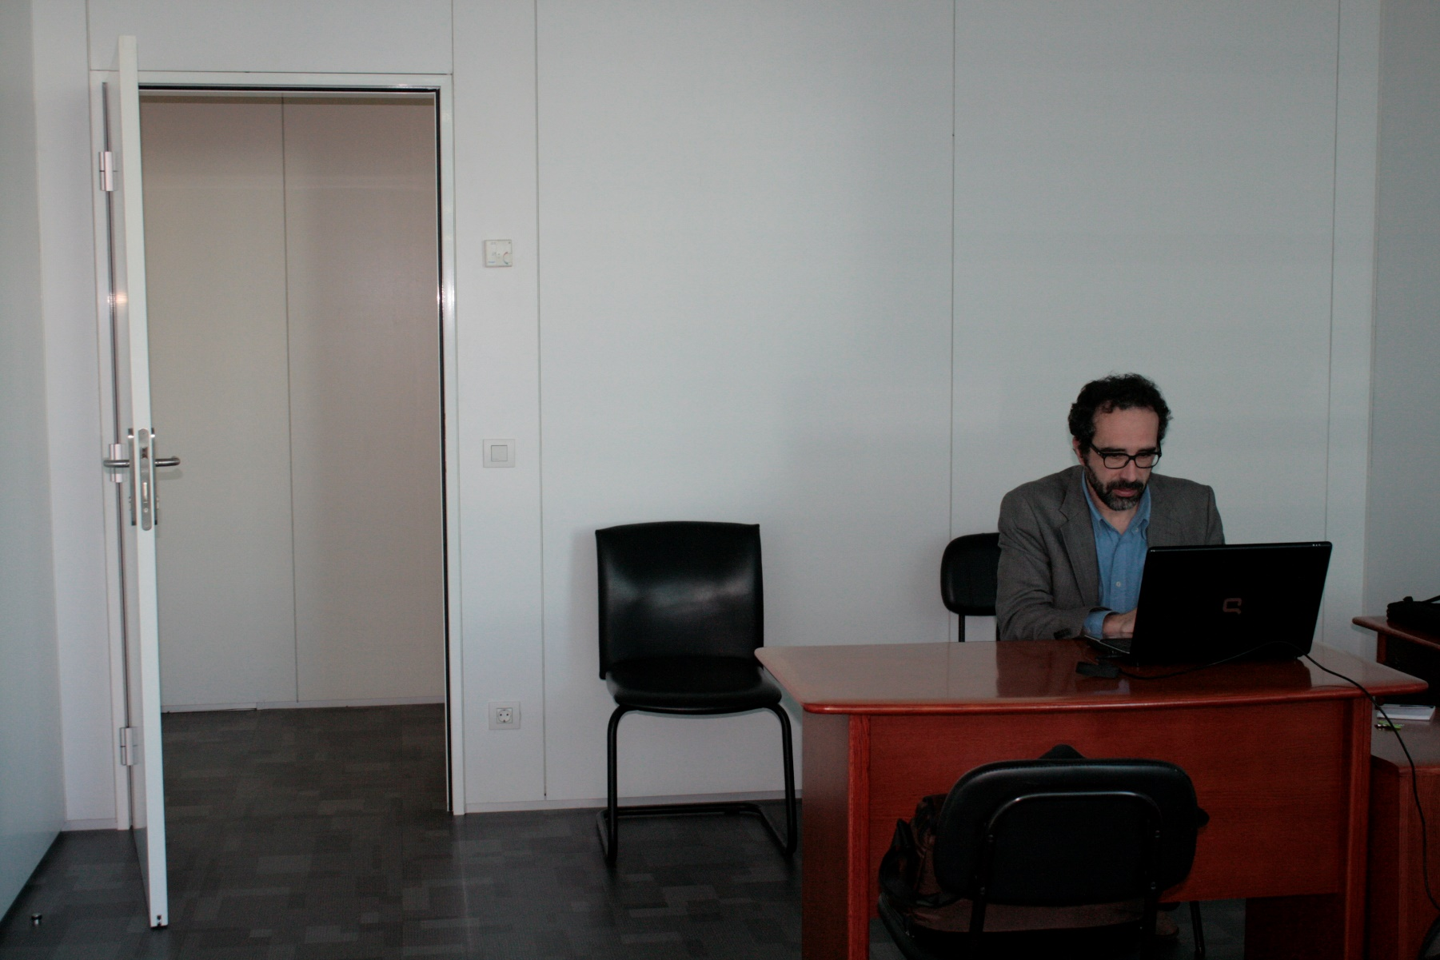

Slide 26
writing a field journal

Slide 27
o diário de campo
Miradouro de Sta. Catarina. Deslocamo-nos, a pé, até esta colina donde se dominam alguns dos bairros de Lordelo do Ouro (por exemplo, a Previdência, a mata dos barrancos, o Pinheiro Torres) e a Foz do Douro, Cantareira ao fundo, «na zona chamada dos pilotos», conforme me informa o R. S. Mais perto de nós, o Jardim do Calém. Visão magnífica, luzes no escuro da noite, e o rio no encontro com o mar. Gaia em fundo, é só uma linha escura do outro lado do rio. Chove (embora pouco) e o vento, em rajadas, é de tal ordem que os nossos corpos abanam a cada rajada. Diz-me o R. S. [com agrado e saudade]:
— Antigamente era para aqui que vínhamos. Deus me livre. E então com ácido? Um gajo ter isto tudo ao alcance da mão! Vês esta paisagem toda? Estas casas, tudo? Sabes o que é tê-los ao alcance da mão, como uma maqueta, poderes mexer nelas?
E acrescenta:
— Às vezes dá-me umas saudades desse tempo!... As coisas que já se fizeram na vida...
Fernandes, Luís. 2002. Um diário de campo nos territórios psicotrópicos: as facetas da escrita etnográfica. in Caria, T. (ed.), Experiência Etnográfica em Ciências Sociais, pp. 23-40. Porto: Afrontamento.

Slide 28
o diário de campo
O tempo passa. Às 10h30 há uma reunião do “Socorro Católico” na sala do lado. «É também uma forma de encontro na qual se exprime a missão da Igreja», explica-me o padre Bernard. Já lá estão dentro uma vintena de pessoas. Visivelmente, espera-se a chegada do padre. Assim que Bernard introduz a oração, um texto do Corão..., uma senhora interrompe-o para lhe dizer que está alguém a chamá-lo lá fora. E ele sai. A oração fica por ali. Dificilmente eu poderia acompanhá-lo. O responsável do grupo aproveita para indicar as suas boas redes de informação, depois de ter anunciado solenemente a morte de um responsável diocesano. E, claro, a reunião versa sobre as modalidades práticas de ajuda aos pobres da região. Fala-se de problemas com o armazenamento de vestuário, colchões, de atividades a propor (aprender a costurar...), de acolhimento (com ou sem bolachas), das falhas no abastecimento de frutas e legumes, da ideia de uma excursão ou de passeios no bosque para ocupar os desempregados, ou ainda da hesitação quanto ao papel a desempenhar no ensino da leitura aos adultos (é à câmara que compete isto, ao Conselho Geral... «já fizemos o suficiente», diz um homem).
Piette, A. (1999). La religion de près. L’activicté religieuse en train de se faire. Paris: Métaillié

Slide 29
o diário de campo
24.07.2008. Crédito à habitação: ultimando proposta sobre nova fórmula de cálculo da modalidade de prestações mistas. Crédito pessoal: finalização da primeira versão da proposta de taxa fixa e ultimação de proposta de protocolo com empresa na área as energias renováveis.
Chego ainda antes das 10h30. Na recepção, T. diz-me que a minha reunião com a Dra. F. está marcada precisamente para essa hora. Fico um pouco surpreendido, pois, como estive um dia ausente, não sabia de nada. De qualquer modo, estou preparado e instalo-me no meu posto, à espera. Infelizmente, a espera prolonga-se. Às 11h15 ainda ninguém me veio chamar. Vou informar-me na recepção e T. diz-me que, afinal, vai ser difícil conseguir falar com a Dra. F. esta manhã, pois ela está muito ocupada. (...)

Slide 30
o diário de campo
exemplo de um guião de registo:
data: | investigador:
duração da permanência no terreno: documentação recolhida: registos relacionados:
contexto de observação: pessoas contactadas: | temas:
registo das observações: | tópicos de análise:
observações complementares:
reflexões / questões futuras:

Slide 31
o diário de campo
Luís Fernandes (2002) divide a informação recolhida em cinco tipos:
1) observações (o que acontece em redor do observador, o que se diz, etc.);
2) notas de terreno (reflexões sobre os dados recolhidos, princípios de análise e de sistematização, primeiros esboços teóricos);

Slide 32
o diário de campo
3) notas metodológicas (reflexões sobre a prática de trabalho de campo — relação com os interlocutores privilegiados, avanços e recuos da investigação, saturação do material, estatuto assumido ou camuflado do investigador, etc.);
4) fragmentos (dados relativos ao terreno que surgem de forma súbita — conversas sobre o assunto, pontos de vista do exterior);
5) fichas biográficas das pessoas com quem se contactou mais frequentemente.

Slide 33
ATIVIDADE

Slide 34
o diário de campo
ler e analisar um excerto de diário de campo
Prata, Pedro Miguel Sofia Rosa. 2019. A Consultoria como Prática: Um Estudo de Caso Etnográfico numa Multinacional de Recursos Humanos. Dissertação de Mestrado em Ciências Empresariais. Lisboa: Instituto Superior de Economia e Gestão.

Slide 35
o diário de campo
categorias factuais: factos concretos (coordenadas espácio-temporais, legislação, dados técnicos, etc.);
categorias temáticas: organização do conteúdo em torno de um tópico ou tema;
categorias analíticas: assentes na teoria, categorias a priori, mais abstratas do que temáticas;
categorias in vivo: assentes em termos e expressões “locais” usados pelos participantes (jargão profissional)

Slide 36
o diário de campo
aspetos relativos ao contexto de ação:
razões dadas pelas pessoas para as ações que desenvolvem e as interações em que participam;
condições que limitam ou facilitam a ação / interação;
consequências da ação/ interação.
CORBIN, & A. L. STRAUSS. 2015. Basics of Qualitative Research: Techniques and Procedures for Developing Grounded Theory (4th Edition). Thousand Oaks: Sage (chapter 12).

Slide 37
TAREFA 9
submeter um índice analítico relativo ao excerto de diário de campo disponibilizado em aula e contendo pelo menos 8 categorias principais e 20 subcategorias (ou sub-subcategorias).

